Slide 1

P R E S E N TAT I O N D E P R O J ET
P R É S E N T E P A R :
  ADNANE BENMALEK & REDA GANOUTRE
A N N É E : 2023/2024

Slide 2
INTRODUCTION

Slide 3
PLAN
CONTEXTE GÉNÉRAL DU PROJET
PRÉSENTATI ON DE L’APPLICATIO N
IMPLÉMENTA TION
CONCEPTION

Slide 4
CONTEXTE GÉNÉRAL DU PROJET

Slide 5
PROJET
Le projet consiste à développer un site web e-commerce spécialisé dans la vente d'ordinateurs, d'accessoires informatiques . Le commerce en ligne est devenu un canal majeur pour la distribution de produits électroniques, offrant aux clients la commodité de parcourir et d'acheter des produits depuis le confort de leur domicile. Ce projet vise à créer une plateforme en ligne intuitive et efficace qui facilite cette
expérience d'achat administrateurs les
pour les clients outils nécessaires
tout en fournissant aux pour gérer le site et les
opérations commerciales.

Slide 6
OBJECTIF
Permettre aux clients de naviguer facilement à travers différentes catégories de produits, de consulter les détails des produits, de les ajouter à leur panier et de passer des commandes en toute simplicité.
Offrir aux administrateurs une interface conviviale pour ajouter, mettre à jour et supprimer des produits, ainsi que pour gérer les catégories de produits.

Slide 7
CONCEPTION

Slide 8
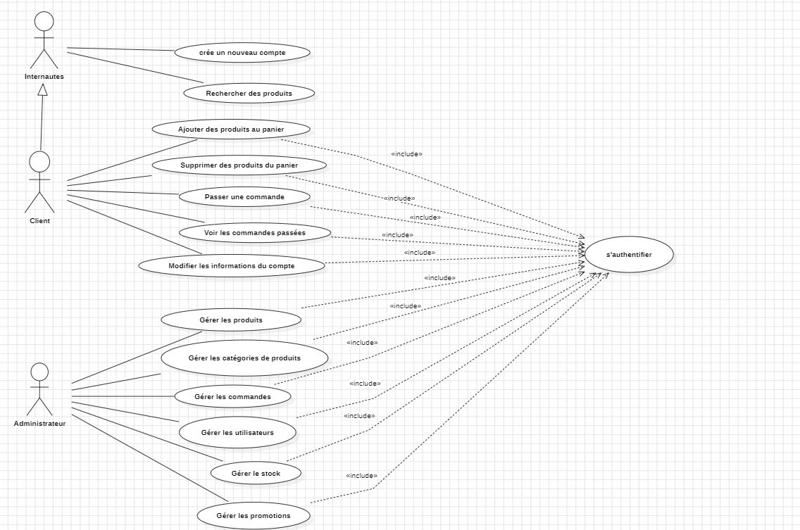
CONECPTION
DIAGRAMME DE CAS D'UTILISATION

Slide 9
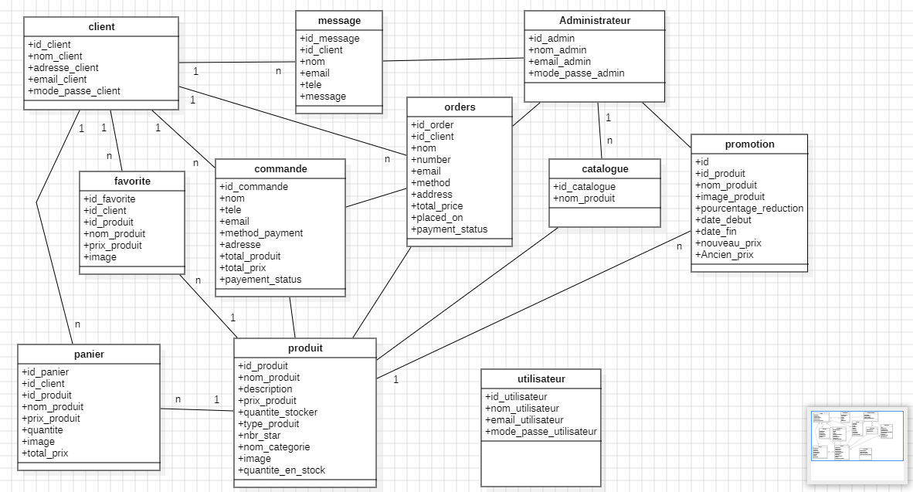
CONECPTION
DIAGRAMME DE CLASSES

Slide 10
IMPLÉMENTATION

Slide 11
IMPLÉMENTATION
Développement Front-End :
Conception et développement de l'interface utilisateur en utilisant HTML, CSS et JavaScript
Développement back-end :
Création de l'architecture de base de données en utilisant MySQL.
Developper avec php pour interagir avec la base de données MySQL.

Slide 12
IMPLÉMENTATION
c. Intégration et déploiement :
Intégration de nouvelles fonctionnalités dans l'application existante
Utilisation de Git pour le contrôle de version et la gestion collaborative du code source
d. Tests et débogage :
Identification et résolution performance.
des bugs et des problèmes de
Collaboration avec ma collègue pour test et valider les fonctionnalités développées

Slide 13
PRÉSENTATION DE L’APPLICATION

Slide 14
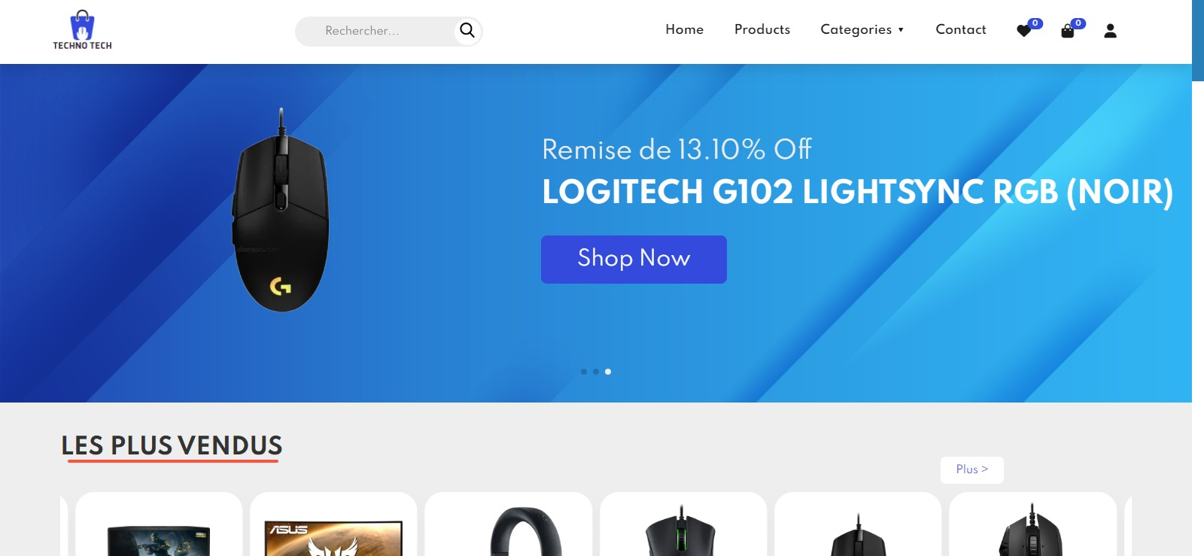

Slide 15
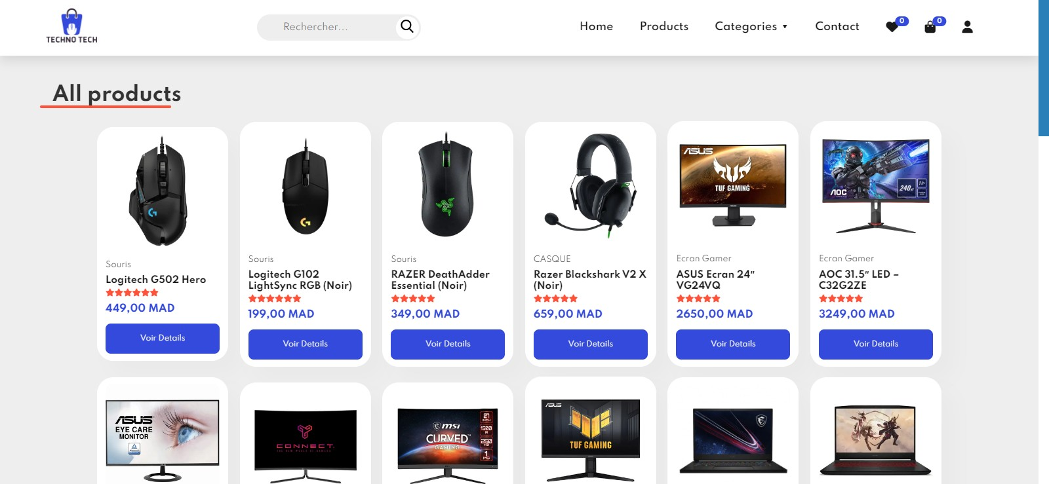

Slide 16
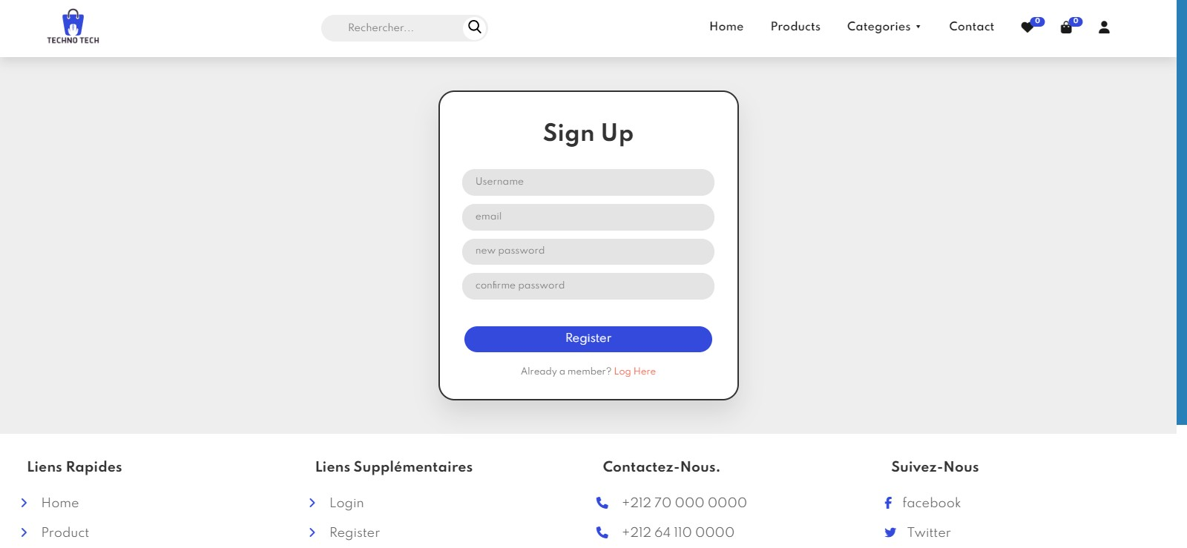

Slide 17
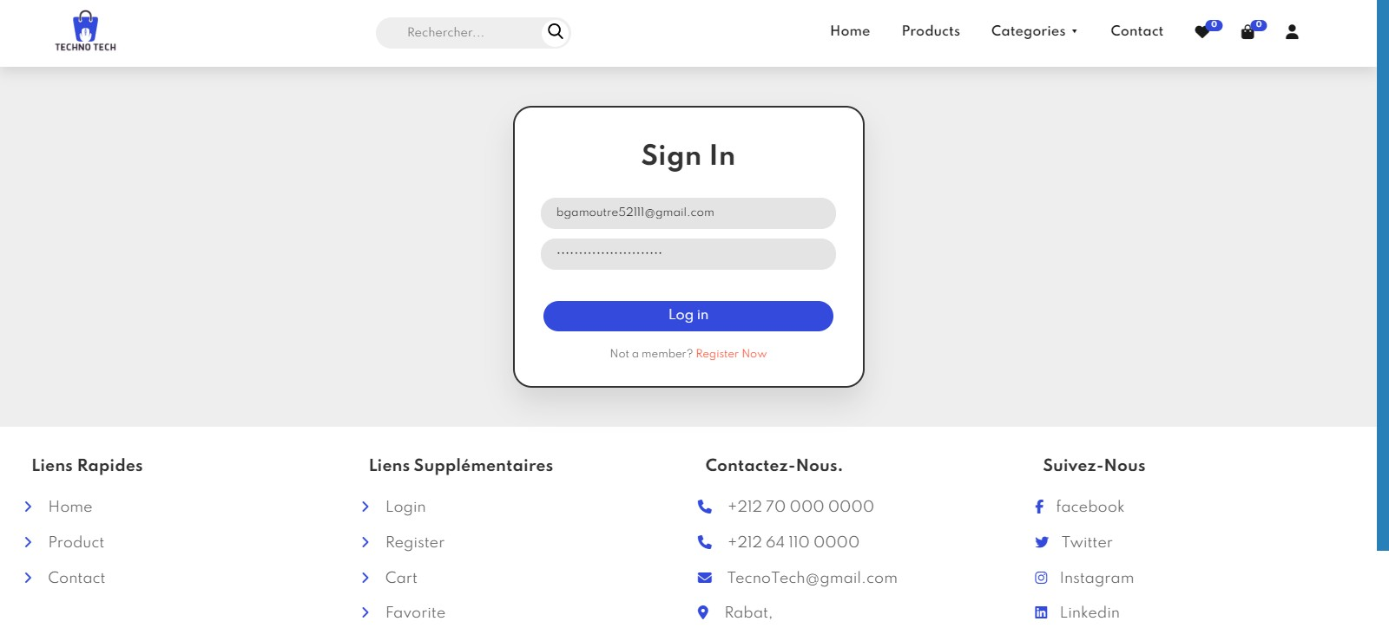

Slide 18
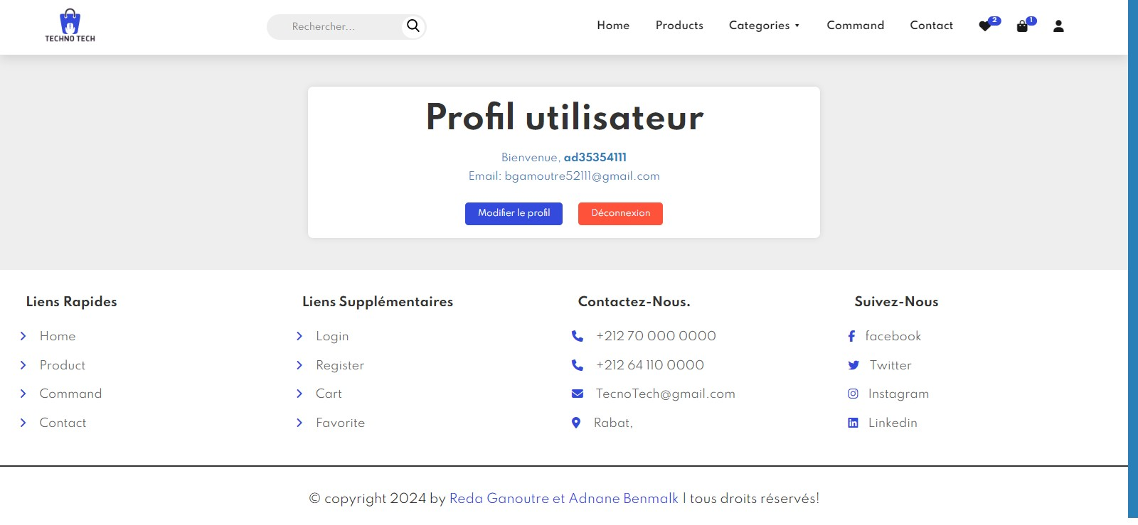

Slide 19
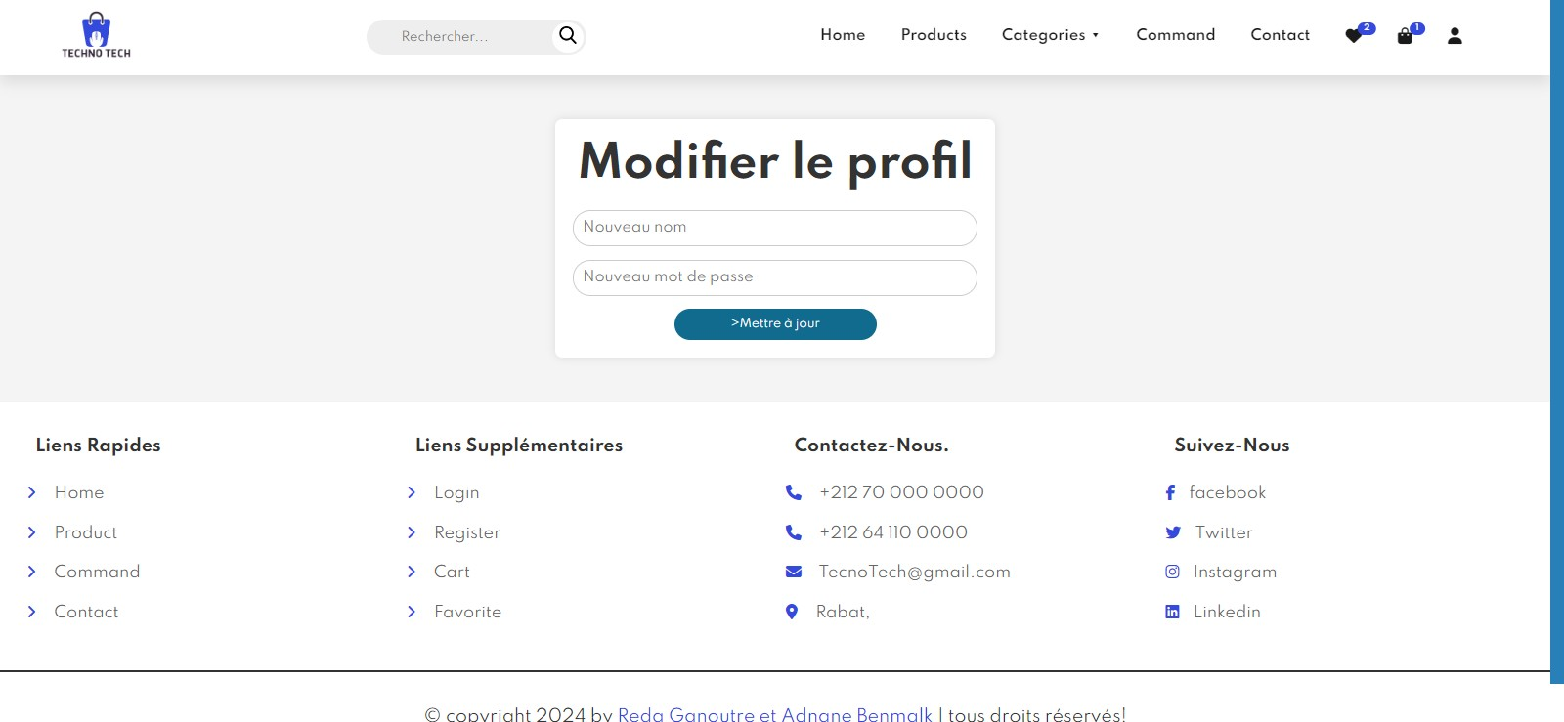

Slide 20
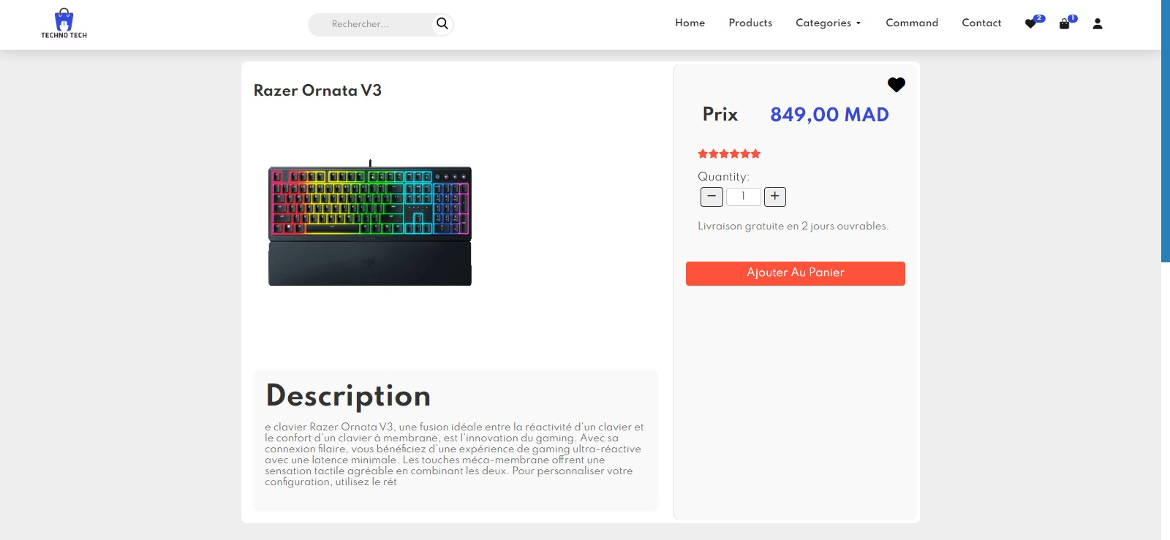

Slide 21
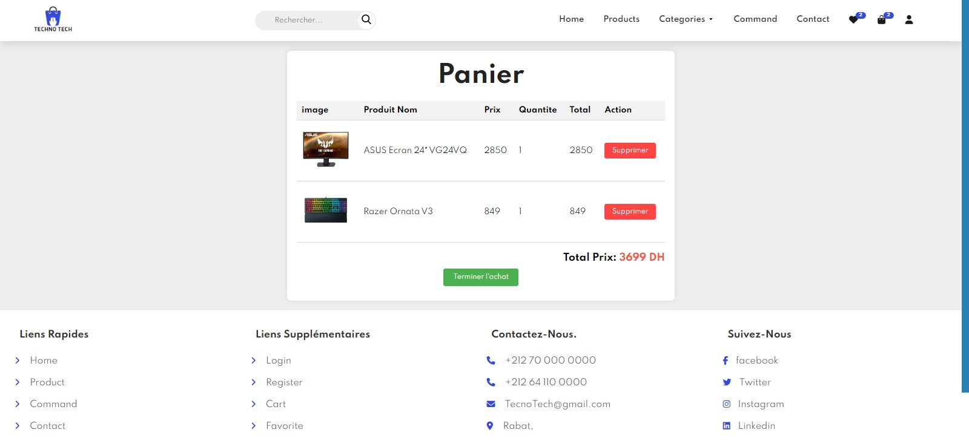

Slide 22
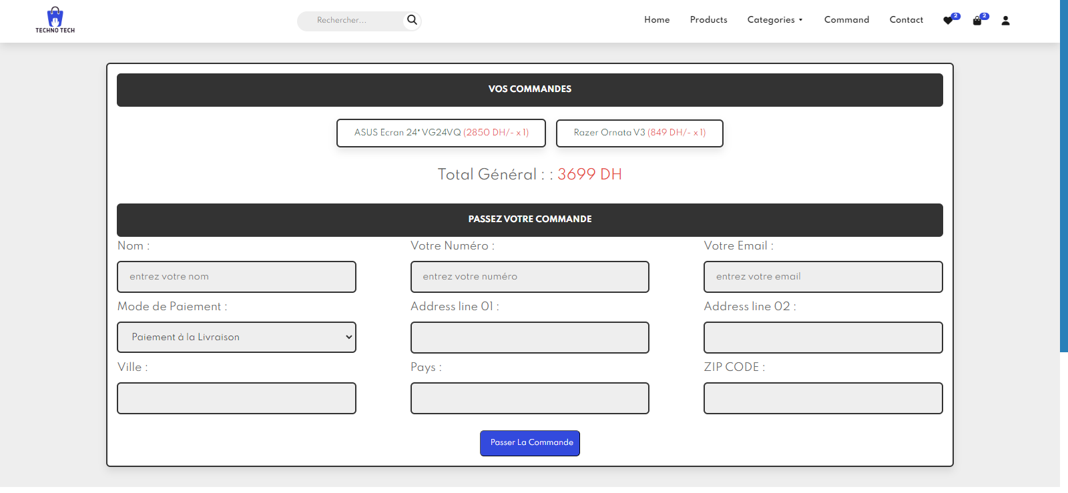

Slide 23
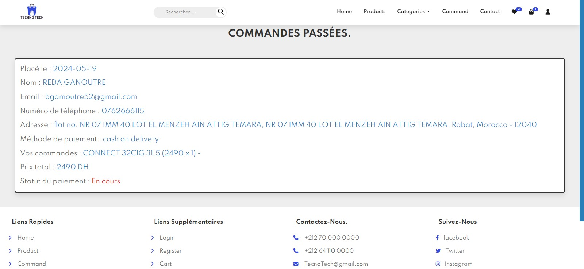

Slide 24
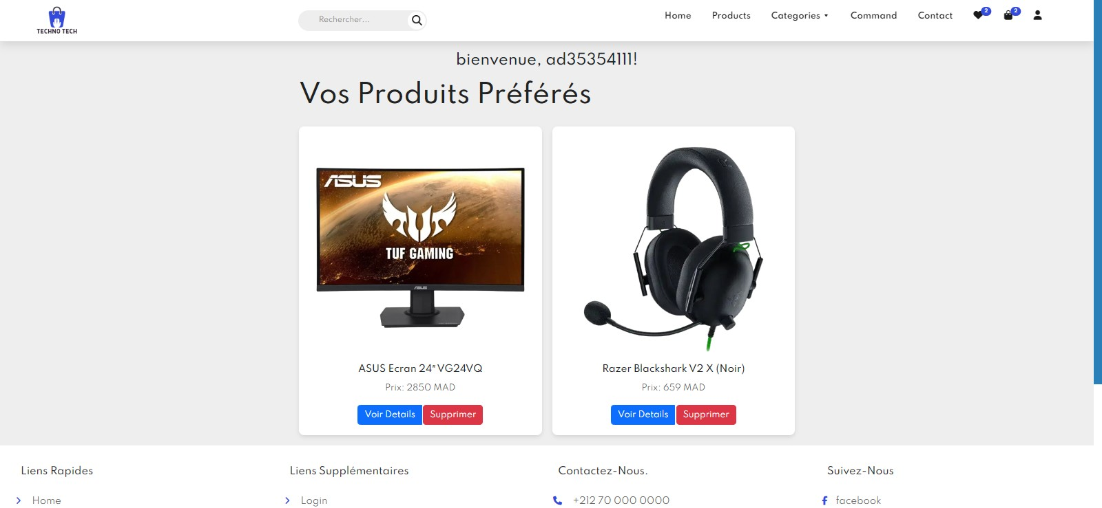

Slide 25
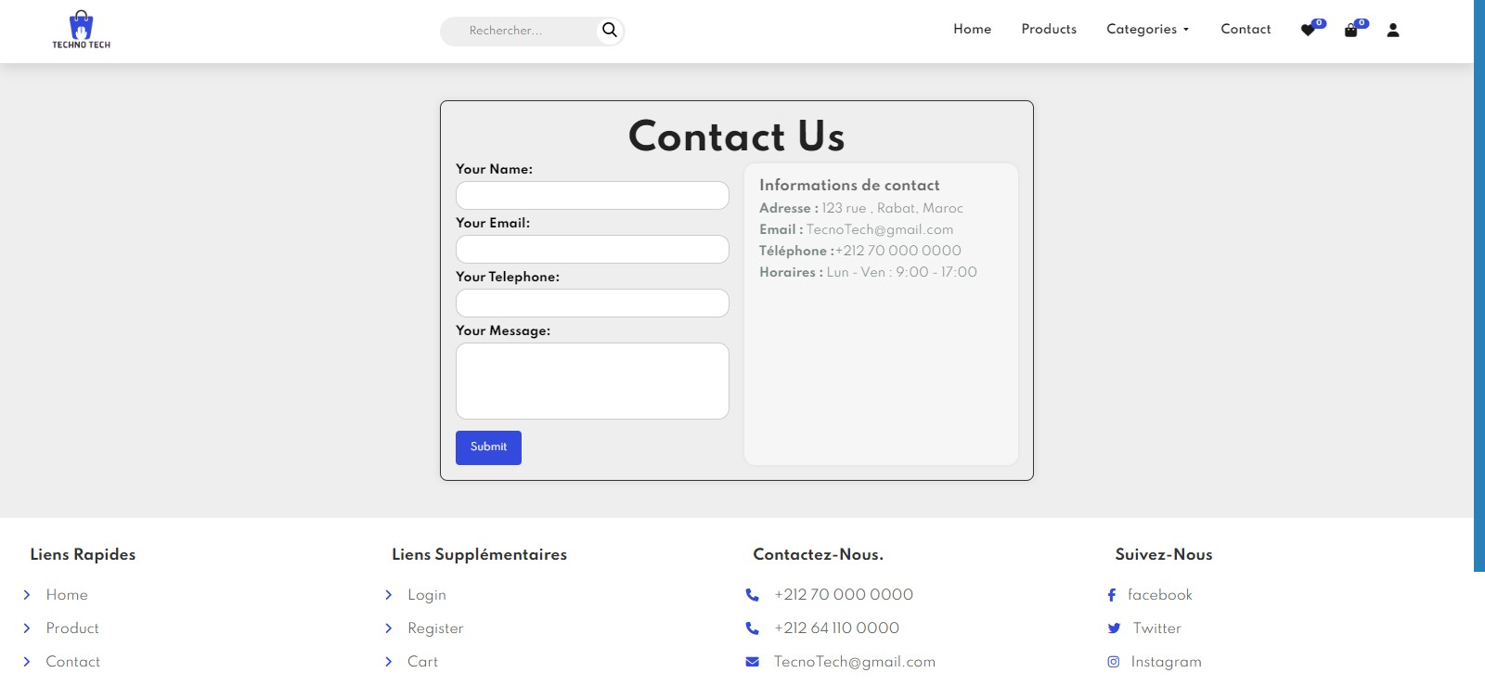

Slide 26
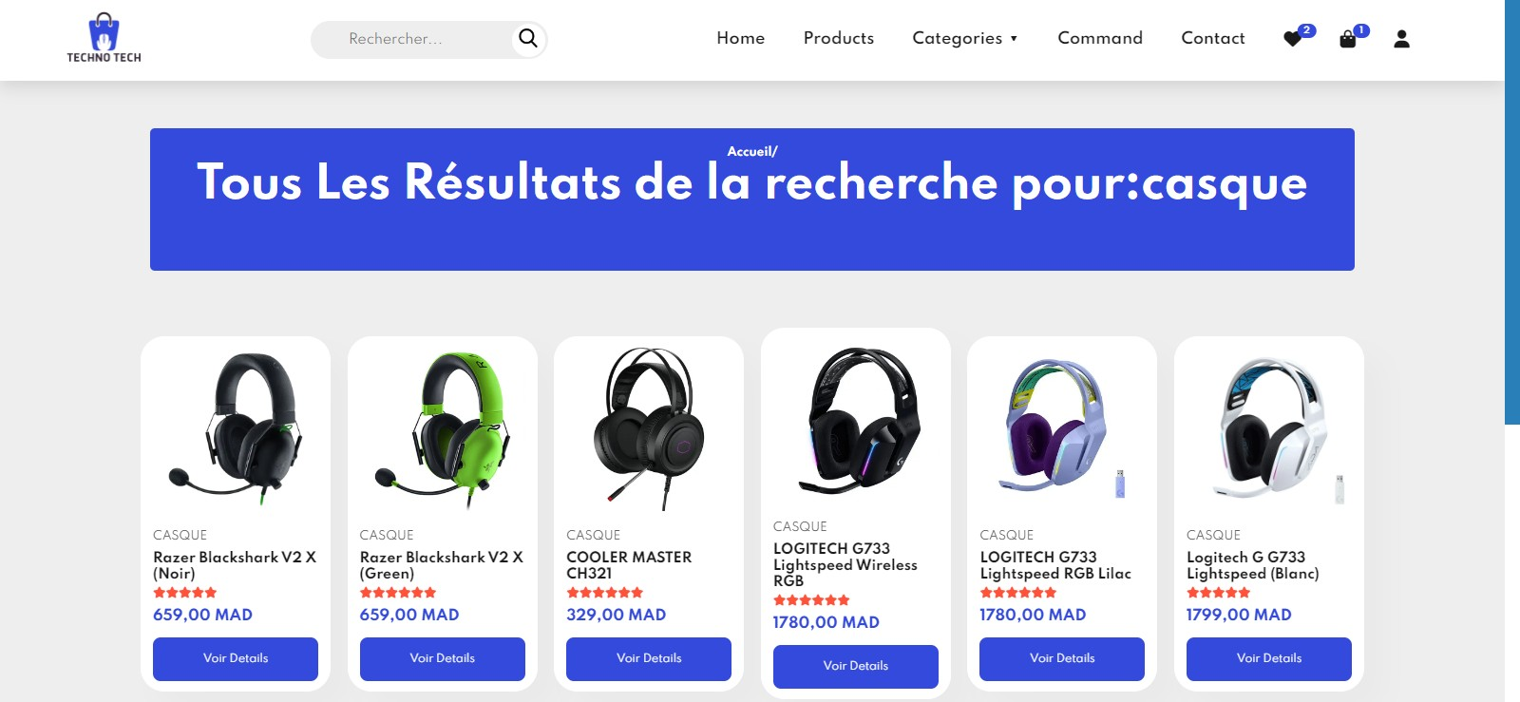

Slide 27
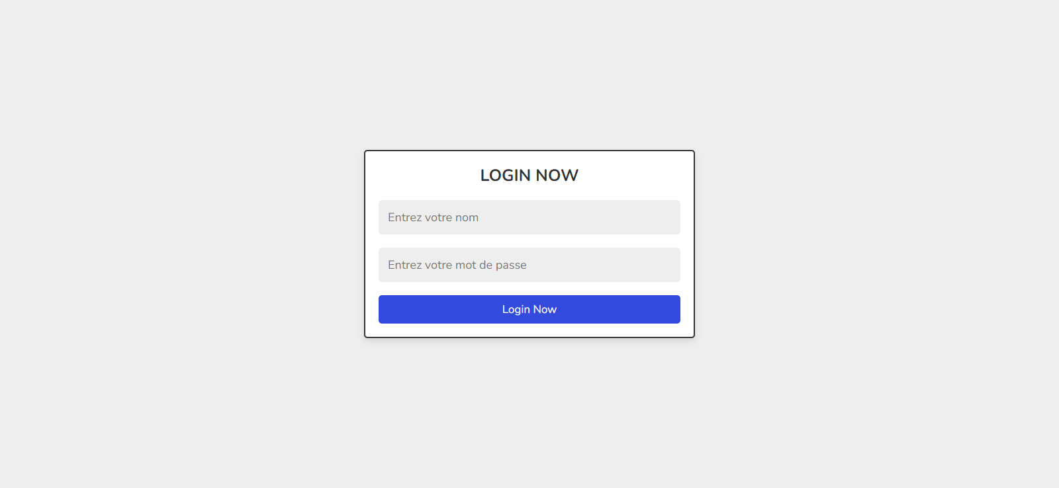

Slide 28
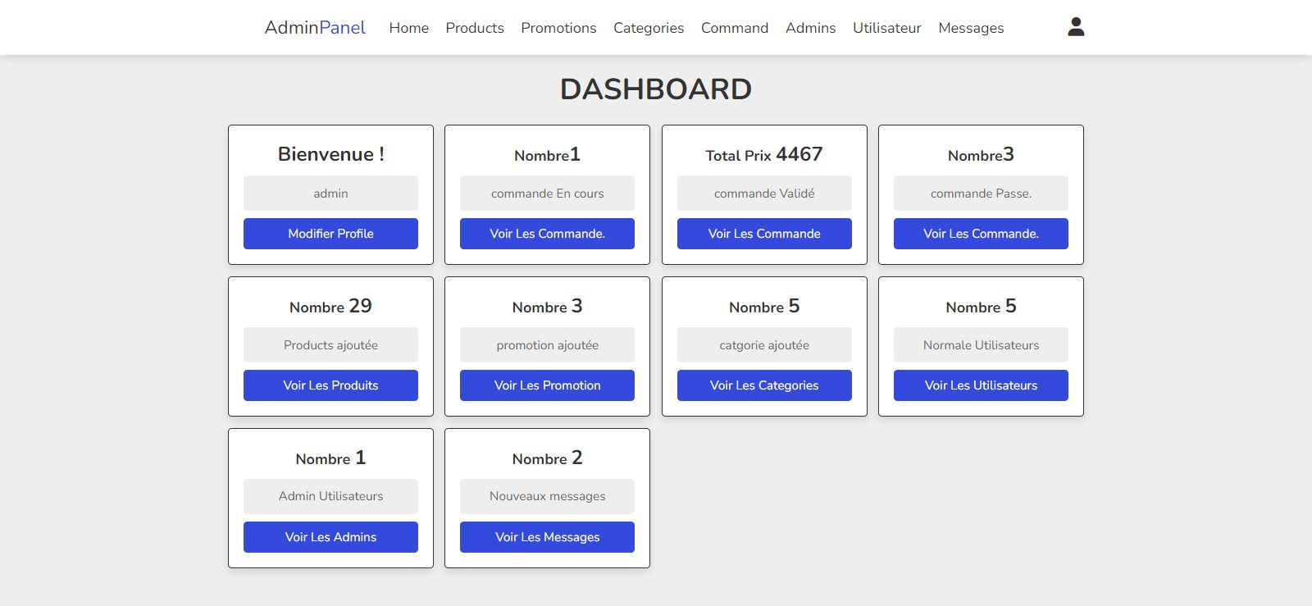

Slide 29
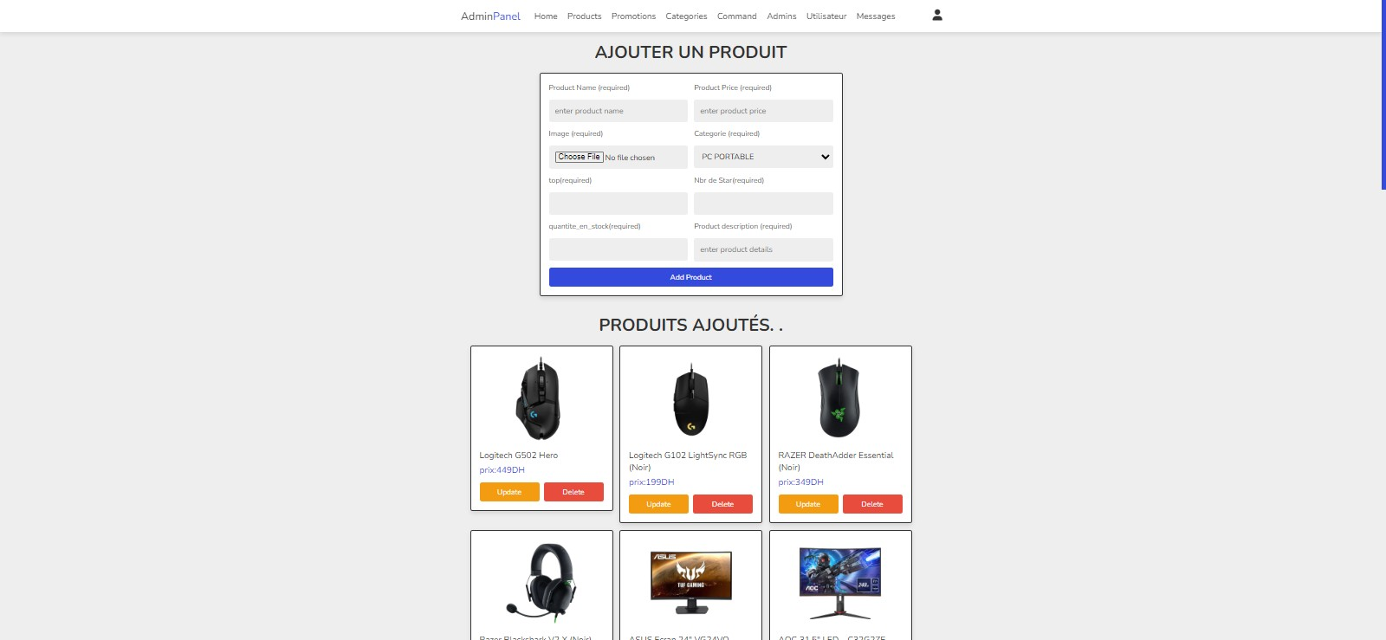

Slide 30
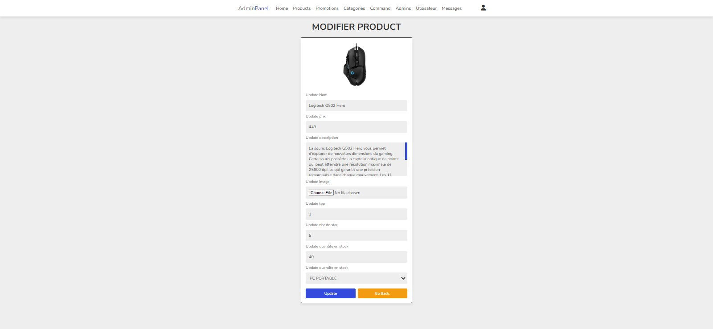

Slide 31
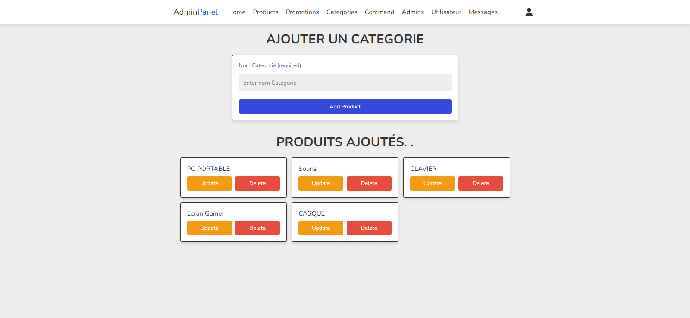

Slide 32
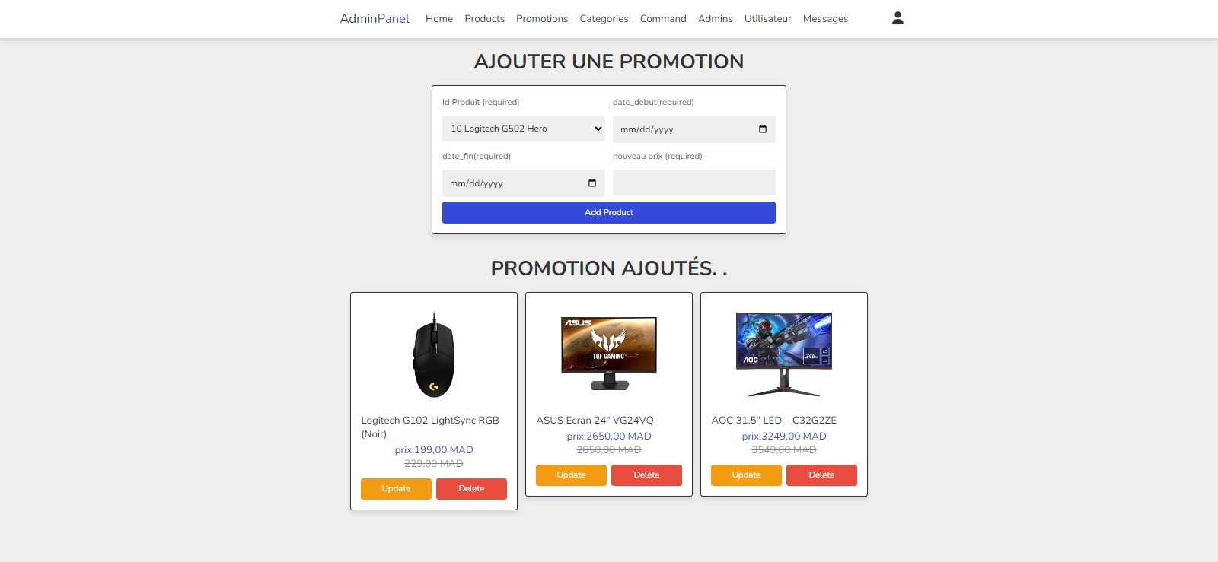

Slide 33
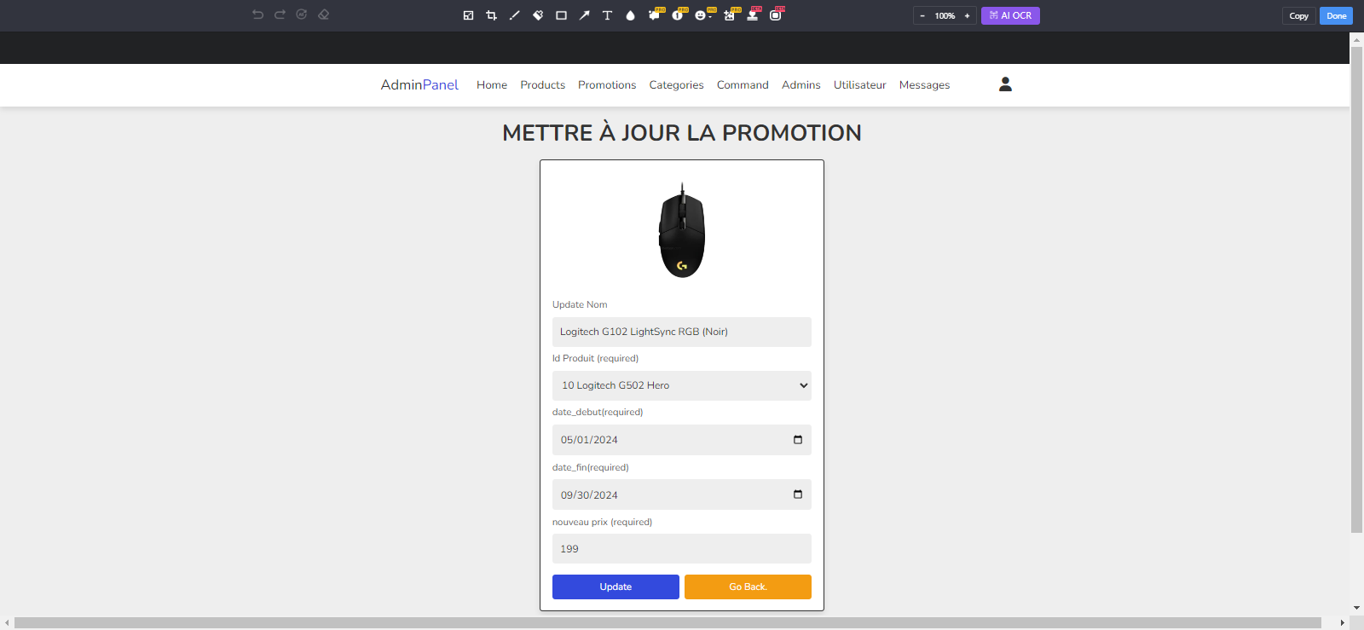

Slide 34
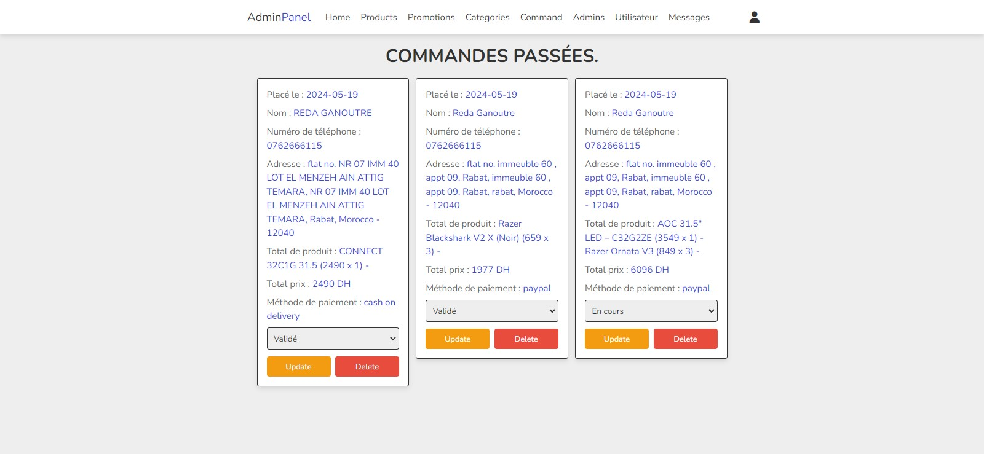

Slide 35
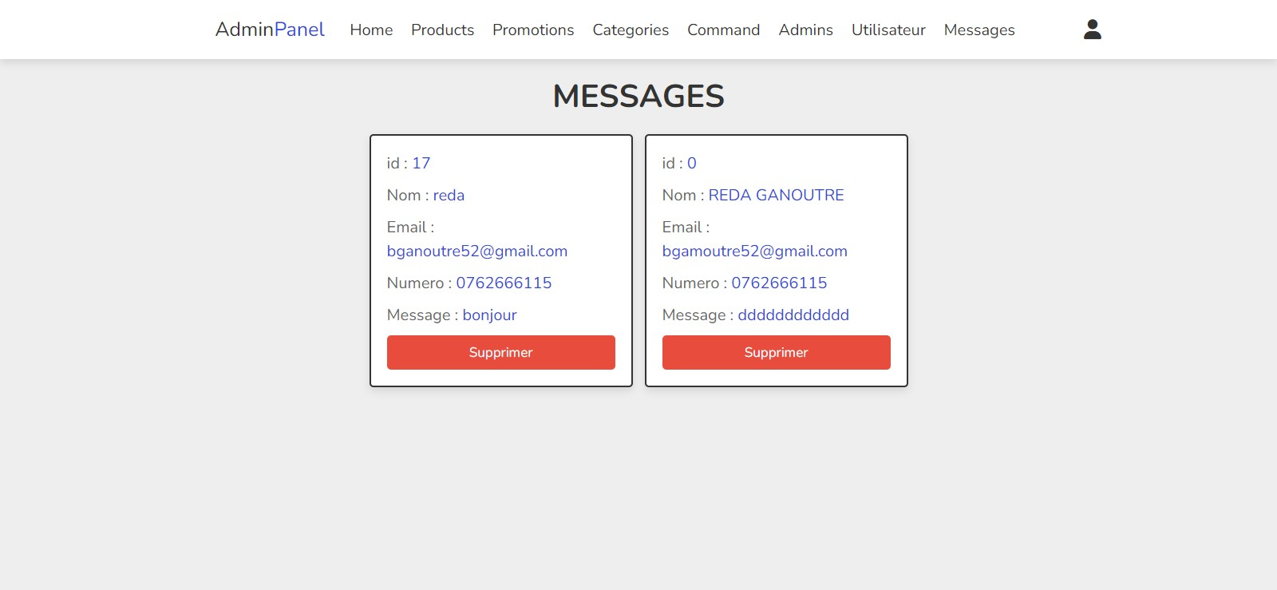

Slide 36
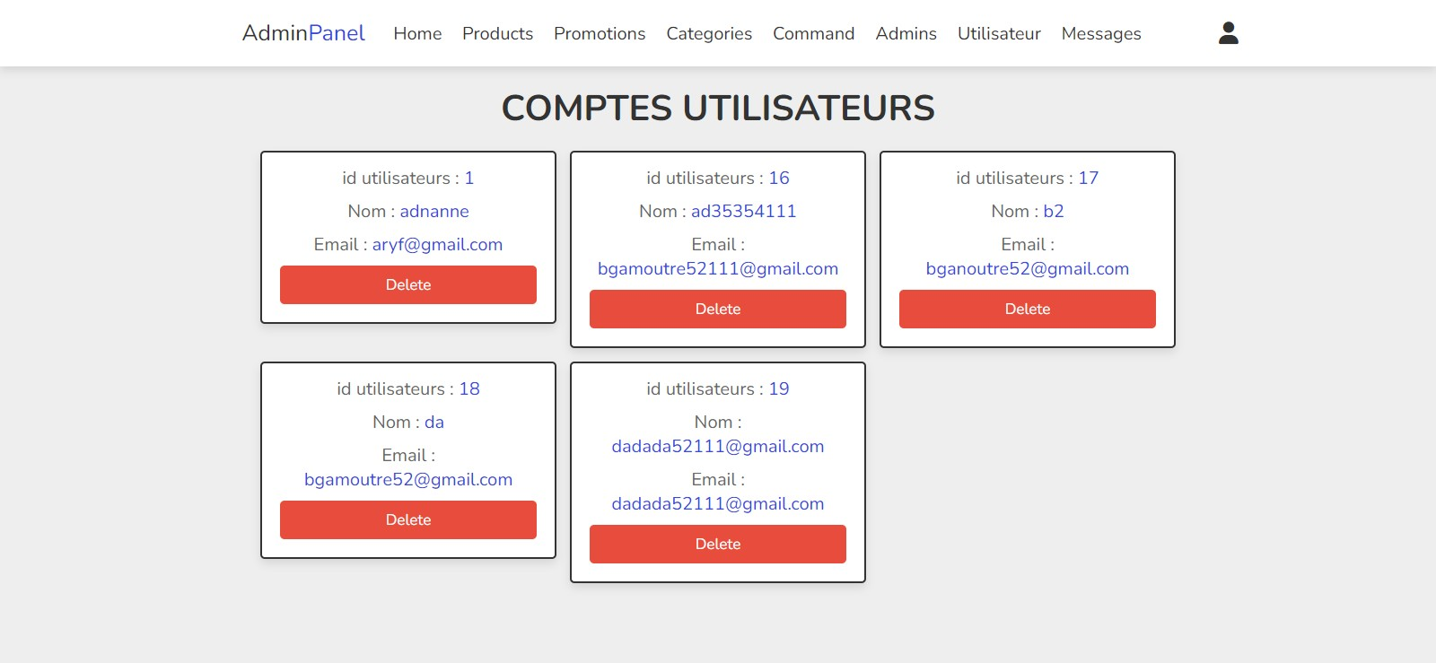

Slide 37
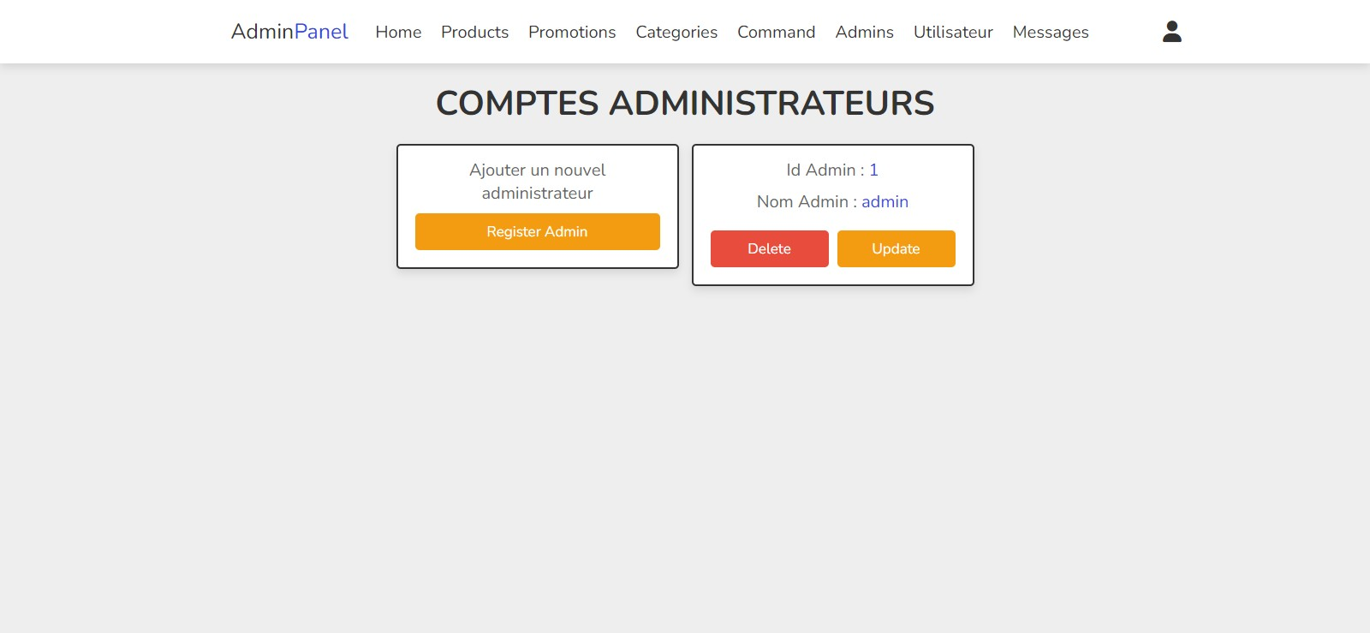

Slide 38
Merci De Votre Attention !

